Slide 1
Novenbro 25, 2019
CAÇA-PALAVRAS
Leandro Henrique Lima e Silva
Millena Gomes da Costa
Professor: Piteri

Slide 2

CRIANDO O CAÇA-PALAVRAS

Slide 3

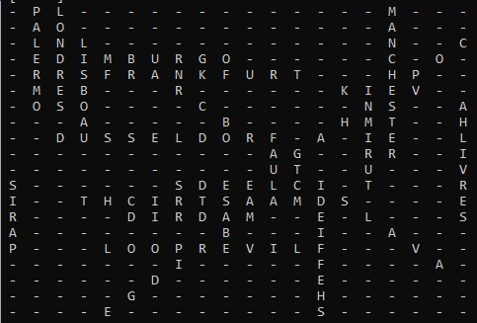
Distribuindo as Palavras

Slide 4
Cruzamento na Horizontal e Vertical

Slide 5
Cruzamento na Diagonal Principal e na Horizontal

Slide 6
Cruzamento na Diagonal Secundaria e na Vertical

Slide 7
Palavras não Cruzadas

Slide 8
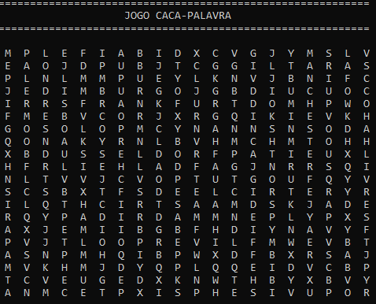
Adicionando letras nos espaços vazios

Slide 9
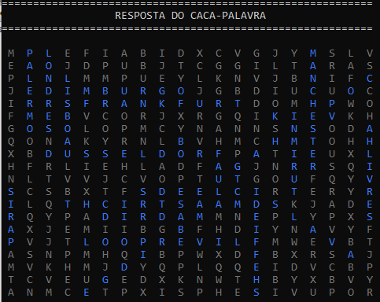
BUSCA DE PALAVRAS

